Slide 1
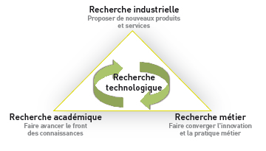
INNOVATION A LA FRANCAISE : Et si on avait encore tout faux ?

Slide 2
Une innovation — c'est quelque chose qui, produit ou reproduit en grand nombre et commercialisé ou déployé pour la première fois avec succès, a amélioré, changé, modifié, transformé ou révolutionné un secteur d'activité, une pratique sociale ou la vie d'un grand nombre d'individus.

Slide 3
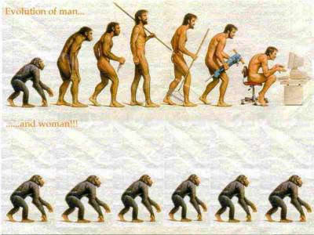
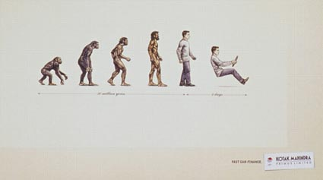

Slide 4
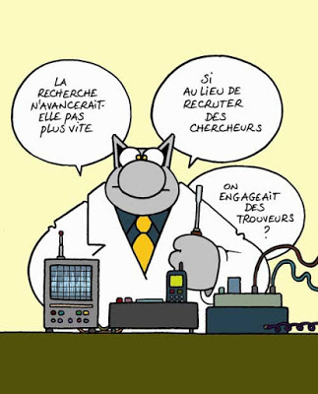
« La nécessité que toutes les sciences se dirigent vers un but utile, et que le point de coïncidence de toutes leurs découvertes soit la prospérité physique et morale de la République » (Abbé Grégoire)

Slide 5
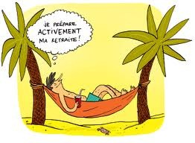
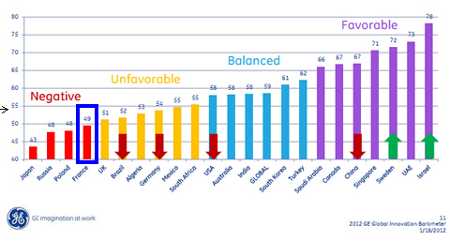
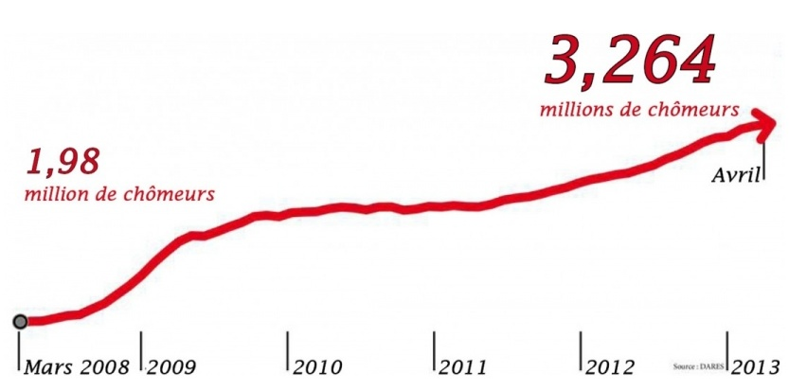
Quelques constats…

Slide 6
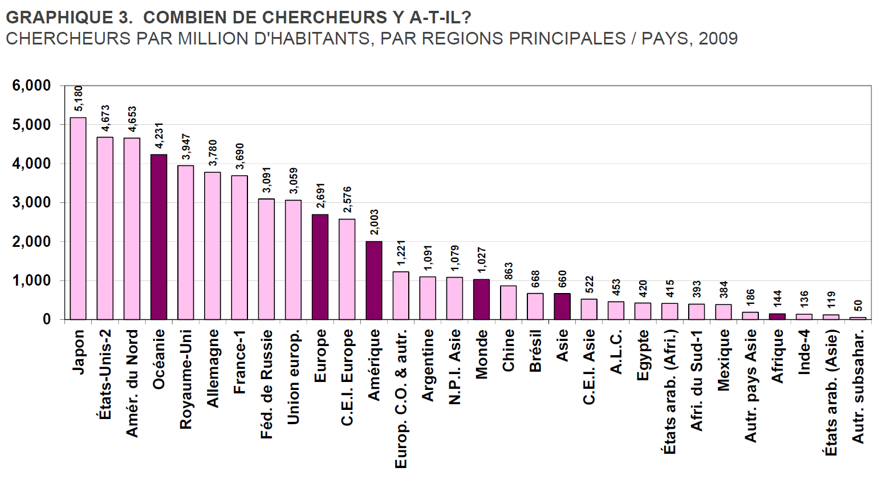
Place de la recherche française (OCDE)

Slide 7
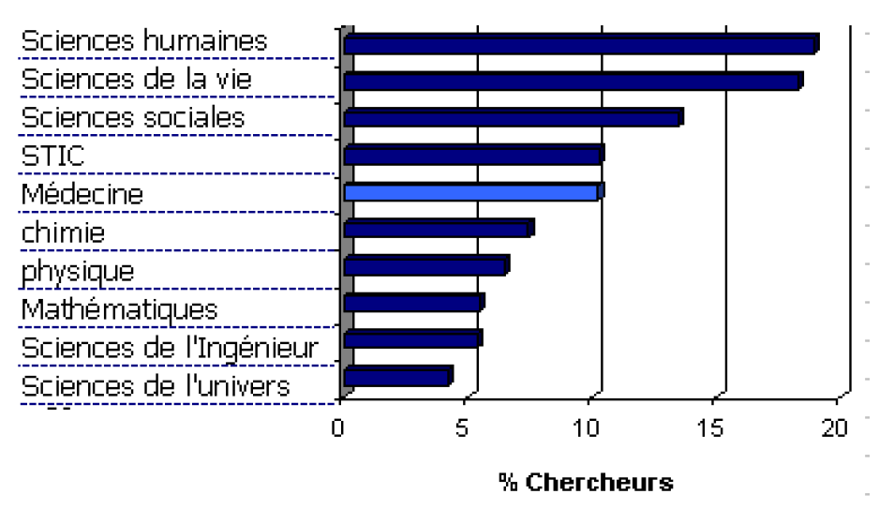

Slide 9
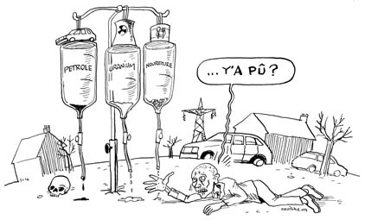
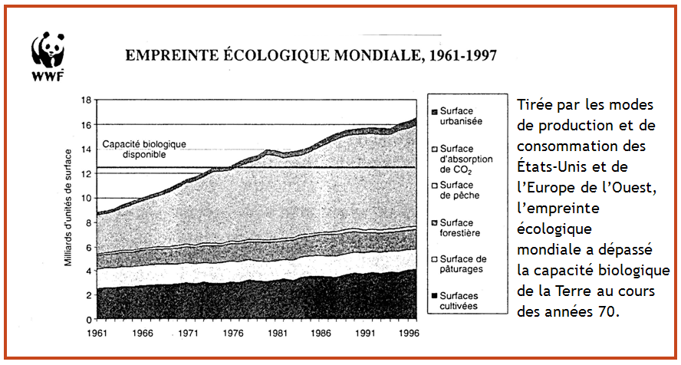

Slide 10
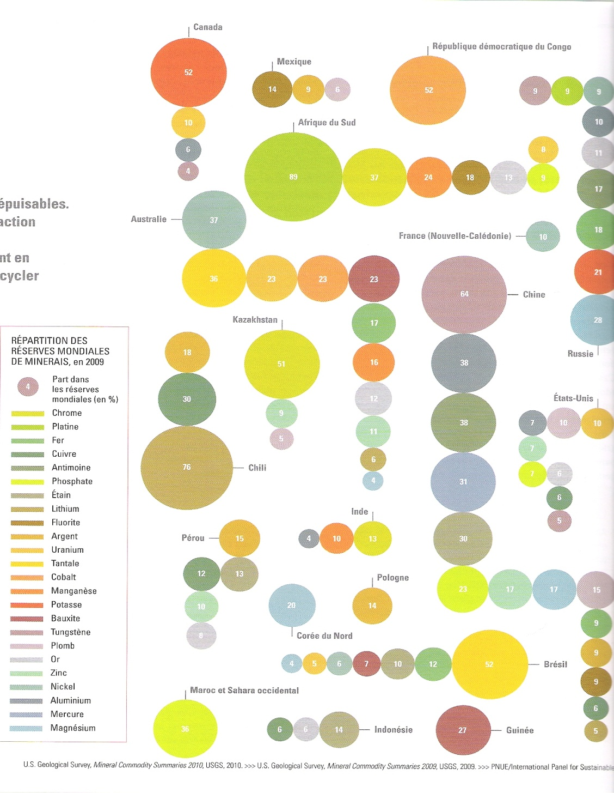
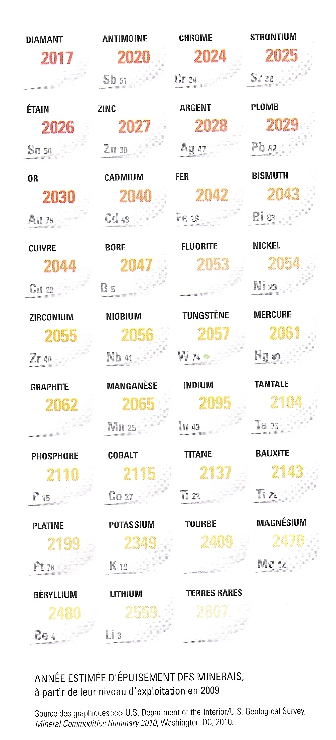

Slide 11
Et en même temps…
2,0
log10 % (temps éveillé)
1,9
Évolution du pourcentage de
temps « éveillé » au travail depuis 1850
(70 %)
1,8
1,7
1,6
1,5
Hong Kong
1,4
1,3
(17 %)
1,2
prévision Keynes (1931)
1,1
1,0
1850 1900 1950 2000 2050 temps

Slide 12
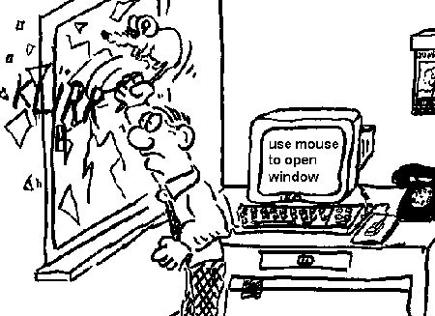
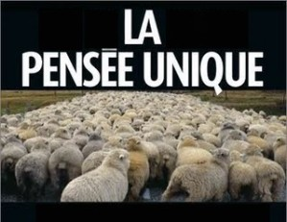
Un ensemble d’incompréhensions

Slide 13
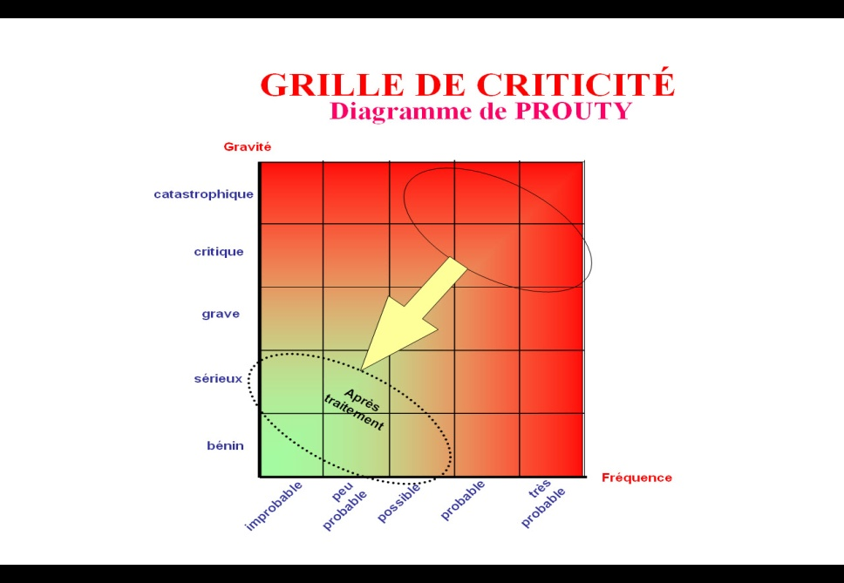
Facteurs de criticité

Slide 14
Facteurs de criticité - Epuisement des ressources - Pollutions ; effets sur la santé - Risques géopolitiques (nationalisme des ressources, mauvaise gouvernance, guerres civiles …) - Mauvaise acceptabilité sociale vis-à-vis de la technologie (NIMBY); injonction paradoxale… - Mauvais cadre réglementaire (capacité de négociation de la part de l’Etat, faiblesse et lenteur de la capacité administrative, délais…) - Manque de ressources humaines - Gestion/anticipation des risques - Fonctionnement en mode dégradé/résilience
-

Slide 15
Facteurs de criticité (2)
- Accès à l’énergie, à l’eau, à la nourriture
- Impacts environnementaux et sociaux
- Sous-investissement pour les matières sensibles
- Sous-financement de la recherche « utile »…
- Oligopoles, monopoles (surtout s’ils se combinent aux nationalismes des ressources)
- Opacité de certaines filières (métaux rares par exemple)
- Culture du court-terme, du «just-in-time»
- Problèmes statistiques et d’information pour la décision

Slide 16
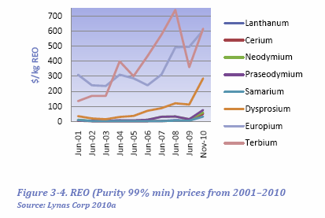
Pourra-t-on s’offrir de nouvelles énergies ?

Slide 17
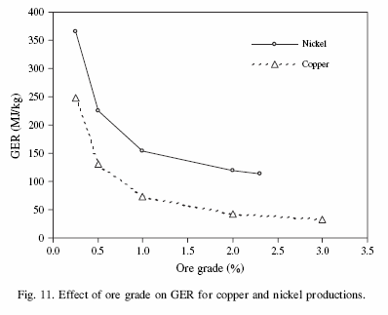
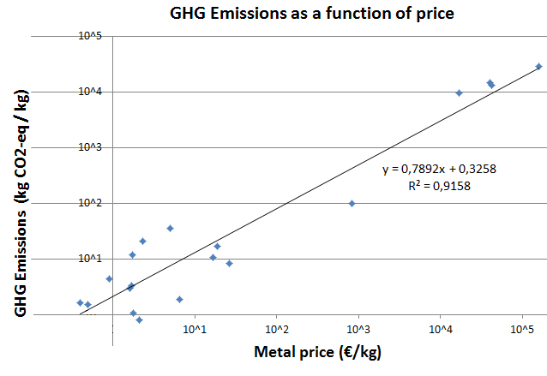

Slide 18
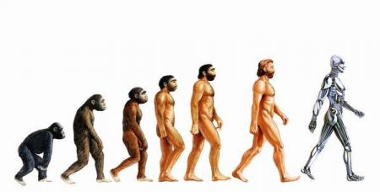
Les espoirs paradoxaux (?) de la société…

Slide 19
H2020
« L’innovation doit devenir le dénominateur commun des politiques de l’Union et celle-ci doit exploiter le potentiel considérable de son secteur public dans certains domaines tels que l’énergie et l’eau, la santé, les transports publics et l’éducation, pour mettre sur le marché de nouvelles solutions » (Stratégie Europe 2020).

Slide 20
Un premier constat
On constate aujourd’hui, l’absence de pilotage effectif des choix techniques, la difficulté pour le politique à poser les conditions d’un dialogue durable sur les options et la polarisation « aigrie » de certaines parties prenantes qui savent se faire entendre.
C’est de plus en plus au marché (rencontre entre les besoins solvables des consommateurs et les capacités d’offre de la part des producteurs) de guider le changement économique et de faire évoluer la société.
Les politiques se trouvent dans une situation inconfortable d’adaptation des politiques publiques à la réalité socio-économique, de plus en plus mondialisée, visant essentiellement l’emploi et le PIB.

Slide 21
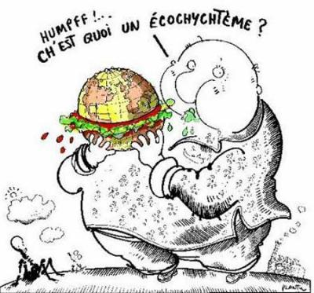
« Business as usual »

Slide 22
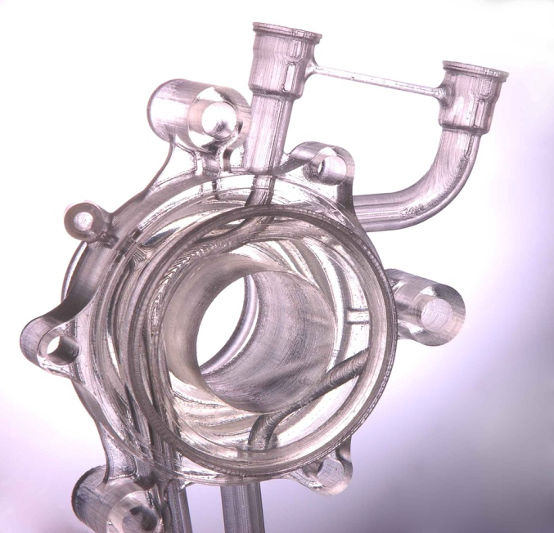
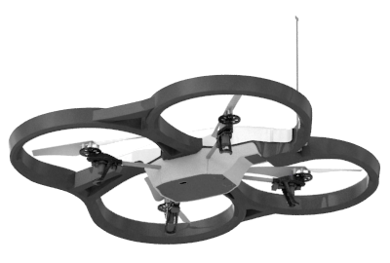
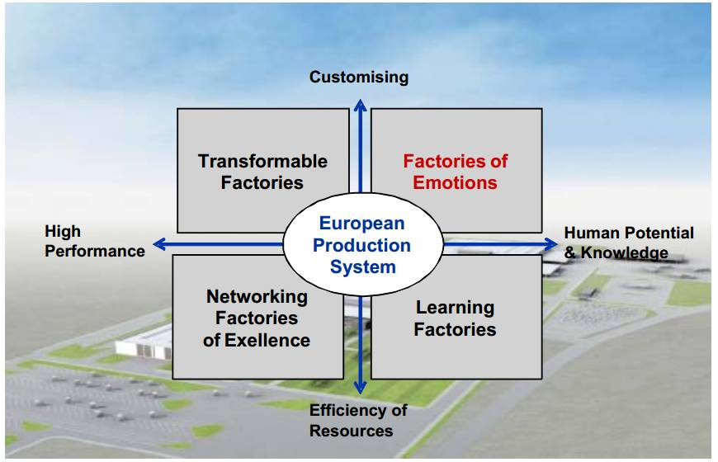
Une aventure technologique ?

Slide 25
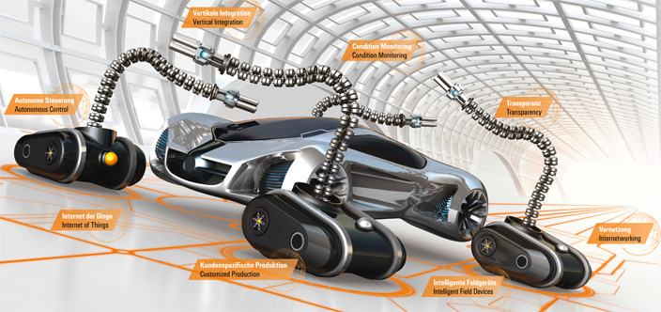
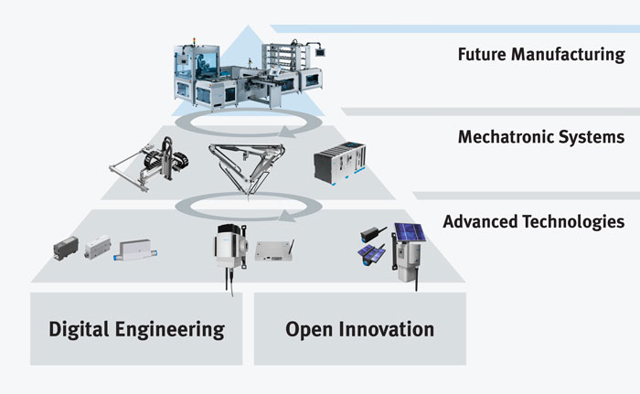

Slide 26
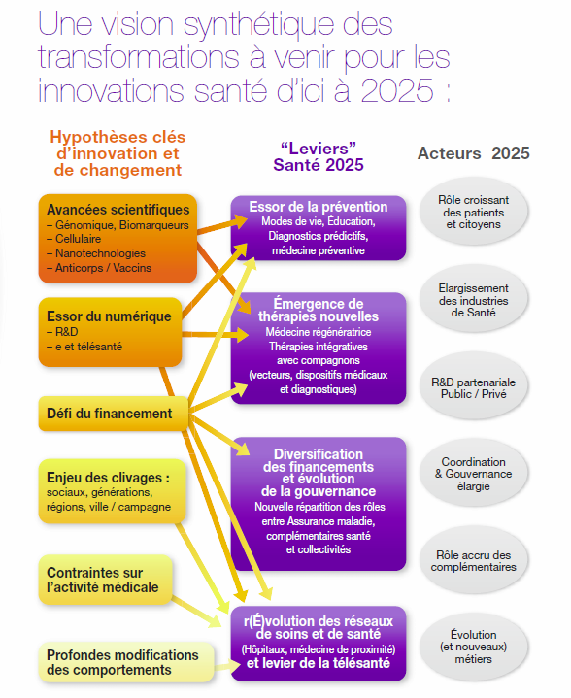

Slide 28
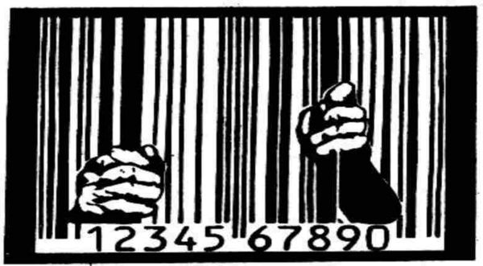
Dans les faits, en rendant les « objets » toujours plus faciles à acquérir, en diminuant leur durée d’usage, en exploitant trop rapidement les réserves disponibles à faible coût, la Société de consommation sait qu’elle court à sa perte ; il y a donc en présence, désir du nouveau et des formes de repentir conscient, endormi par l’expression floue de « développement durable »….

Slide 29
les Profits
le Progrès
les Personnes
la Planète
Le triangle figure les quatre "P" qui guident
les efforts des entreprises sur la voie du développement durable :
il s’agit non seulement de ne pas nuire aux personnes,
à la planète et aux profits, mais également de travailler
au progrès vers un monde meilleur.
Développement Durable

Slide 30
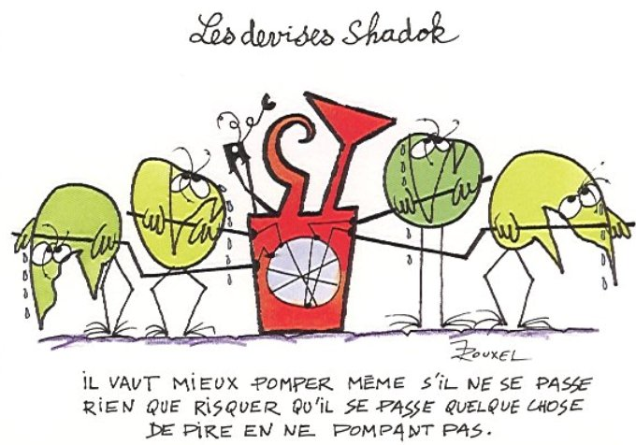
Deuxième constat : Immobilisme…
« Dès lors que les sociétés capitalistes subissent le tropisme dominant du profit et que les sociétés socialistes restent tributaires de la bureaucratie, on pouvait pressentir que les Français – allergiques à toute option – cumuleraient les deux tares. C’est bien ce qu’ils font » (Elgozy, 1970).

Slide 31
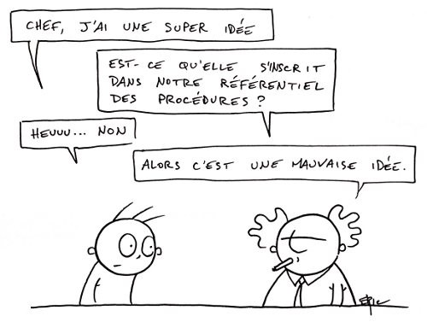

Slide 32
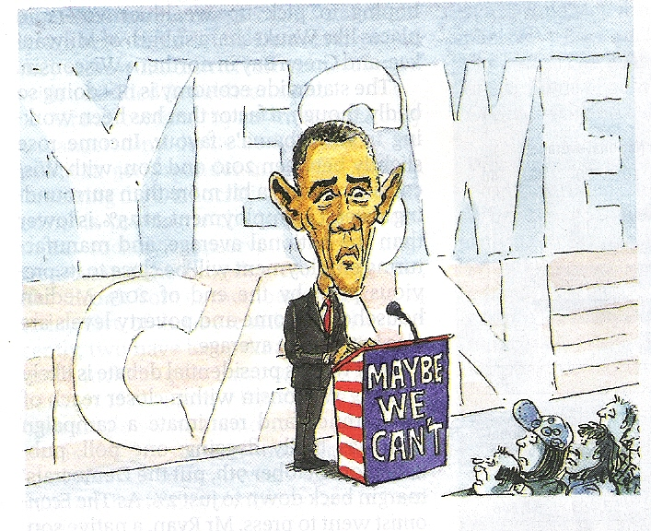
Des propositions de l’interne INSIS-CNRS…

Slide 33
Avis des unités de recherche
Missions Recherche et/ou Innovation : vision
Administration abusive, seules les compétences en matière de recherche sont prises en compte dans le recrutement, l'évaluation et l'avancement.
Gestion des temporalités et des moyens
Prise de risques et interdisciplinarité
Difficulté de concevoir une recherche précompétitive
Reconnaissances mutuelles entre public et privé
Aspects individuels et embauche de « divergents » et leur soutien
Faiblesse/déficit du soutien industriel
Soutien aux « jeunes pousses »
Aspects financiers

Slide 34
Les 10 « commandements » d’INSIS - CNRS
Recommandation 1 : Préciser la stratégie scientifique d’INSIS pour définir sa subsidiarité vis-à-vis de tous ses partenaires publics et privés ;
Recommandation 2 : Réaliser une approche prospective permettant des décisions pour l’action ;
Recommandation 3 : Eclaircir les aspects d’interactions Sciences pour l’Ingénieur et Socio-économie ;
Recommandation 4 : Définir des formes d’associations flexibles pour les interactions Sciences - Société ;
Recommandation 5 : Optimiser les approches projets (interdisciplinaires) pour l’innovation ;

Slide 35
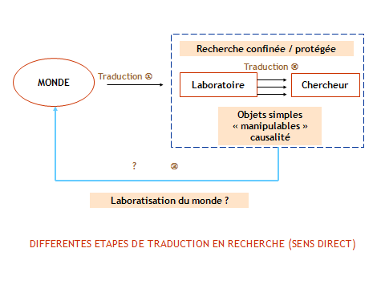
Sortir du bottom-up total…

Slide 36
Recommandation 6 : Penser globalement, agir localement ;
Recommandation 7 : Limiter les abus et contraintes administratives pour soutenir les actions inscrites dans la durée et favoriser la créativité ;
Recommandation 8 : Participer au changement culturel pour soutenir la créativité et l’innovation ;
Recommandation 9 : Penser responsabilité sociale des sciences pour l’ingénieur.
Recommandation 10 : Mettre en responsabilité les unités INSIS inscrites dans une stratégie cohérente avec celle d’INSIS.

Slide 37
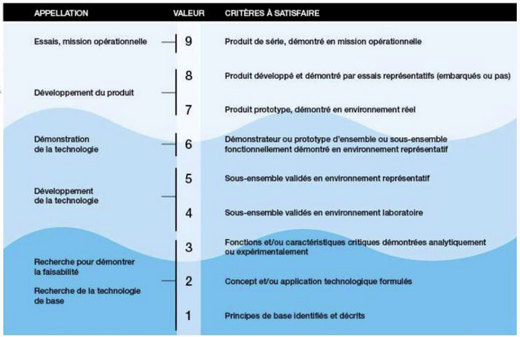
les TRL de 1 à 9 (Niveaux de maturité technologique)

Slide 38
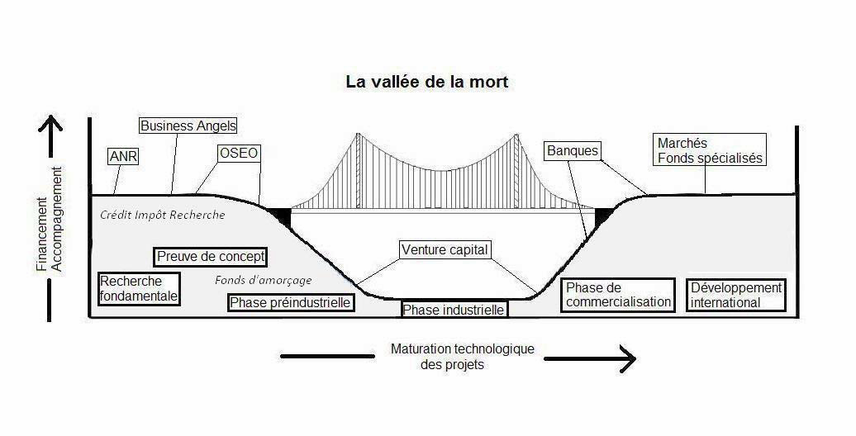
Sortir des TRL de 1 à 3 ?

Slide 39
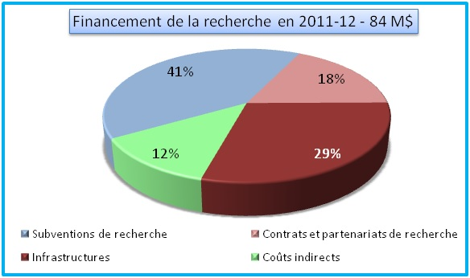
Injonctions paradoxales pour la recherche académique

Slide 40
Le triple dilemme dans la stratégie et le pilotage
Temporel : détection précoce des répercussions techniques
Sur le fond : approche systémique
Pilotage : besoin de tous les acteurs concernés
Difficulté de l’évaluation des choix technologiques et des recherches qui y conduisent, surtout si l’on ne dispose pas des financements !

Slide 41
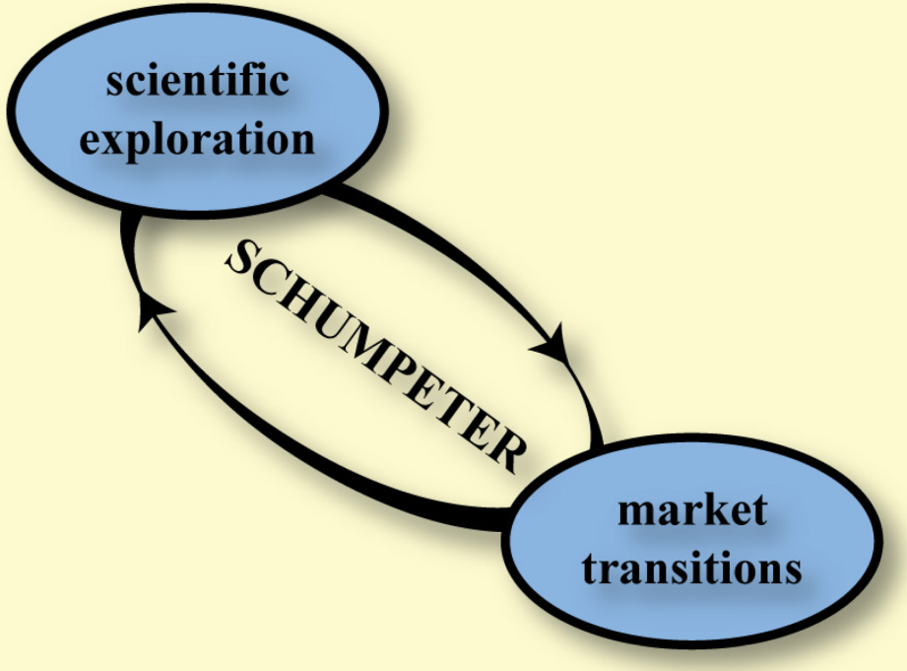
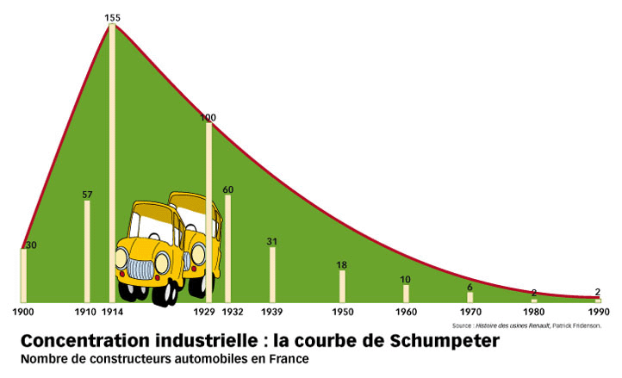
Industrie de masse ou startups ?

Slide 42
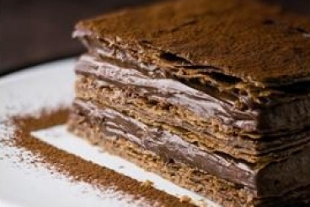
Troisième constat : le mille-feuilles
Financements sur projets: ANR, H2020, etc.
Pôles de compétitivité ; IRT ; IEED ;
Initiatives d’excellences (LABEX, IDEX) ;
Instituts Carnot ;
SATT ;
Pacte « Lorraine » ? ;
Centrales de Technologies ;
Rapports Lauvergeon, Montebourg, Tambourin, H2020 ; etc.

Slide 43
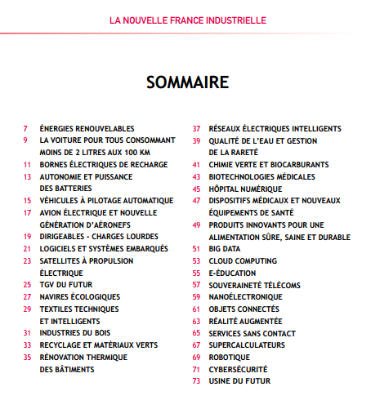
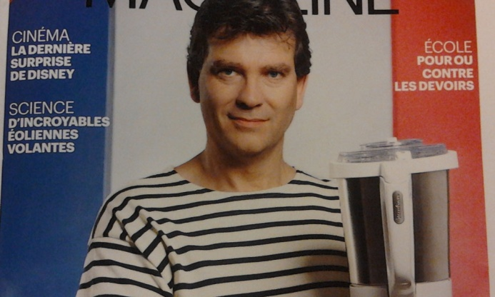
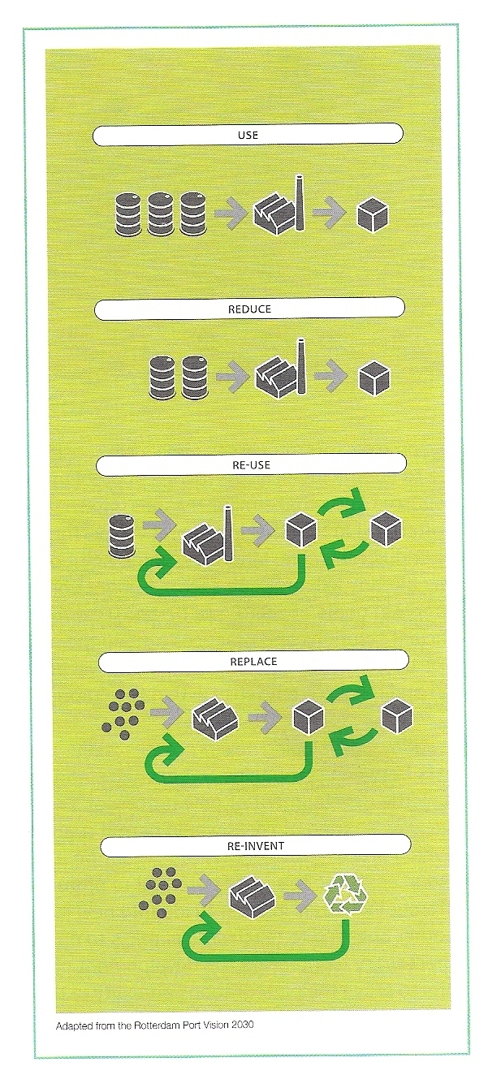

Slide 44
Dernier constat
Sortie quasi-impossible aujourd’hui du contrôle a priori
Financements trop orientés et limités dans le temps
Soutien au conformisme de haut niveau à l’embauche, dans l’activité des unités de recherche, dans l’évaluation, etc.
Place modeste pour les divergents
Attente d’un pilotage externe
Initiatives modestes et difficiles
Etc.

Slide 45
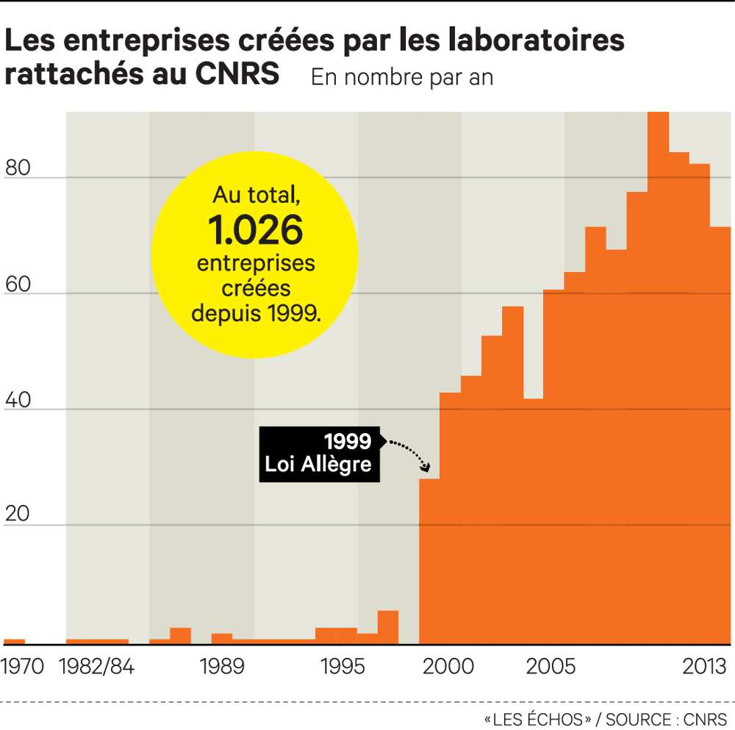
Malgré tout…

Slide 46
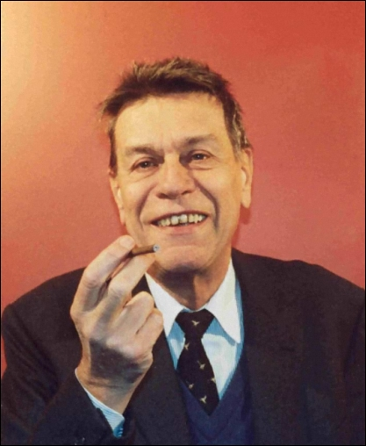
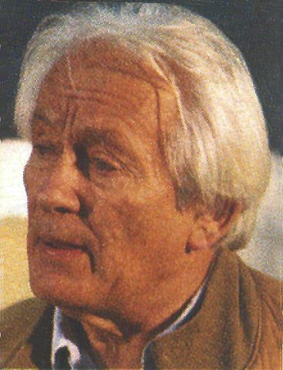
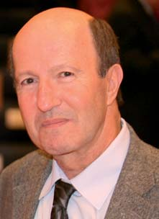
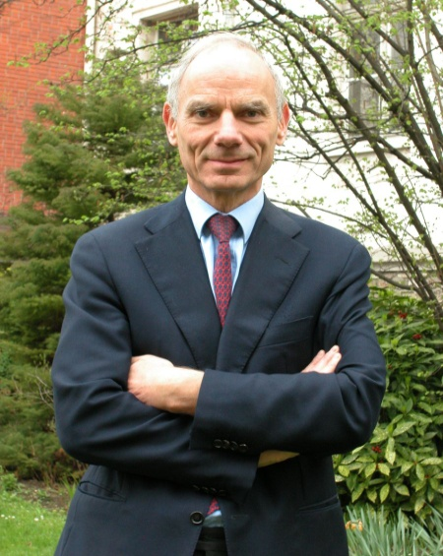
À comparer à l’ESPCI Paris…
Selon l’AERES : Un point fort de l’ESPCI se situe dans la création de startups, qui se fait au rythme de 2 ou 3 par an, souvent par des anciens élèves. Cette démarche est fortement encouragée par l’Ecole. Un chiffre d’affaires global de
1,5 Md€ sur 10 ans est avancé, avec plusieurs milliers d’emplois créés. L’ESPCI a maintenu son choix de laisser une grande autonomie à ses chercheurs en matière de valorisation, celle-ci étant très active du fait de leurs qualités scientifiques et de leur esprit d’innovation.

Slide 47
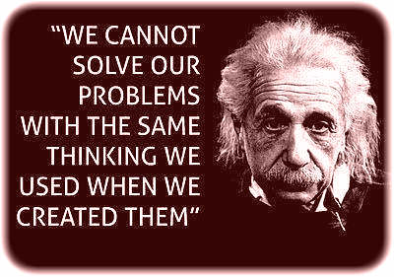

Slide 48
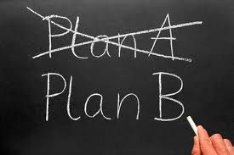
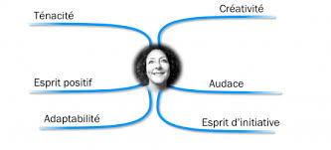
Alors ?

Slide 49
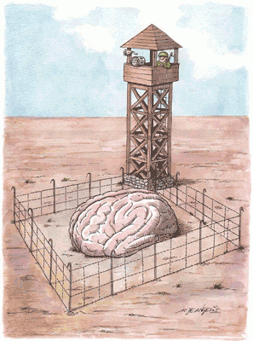
A éviter…

